Slide 1


Dynamiques de genre et intervention du PUDC : analyse comparative entre deux contextes de vulnérabilité écologique (Médina Mountaga et Thiamène/Sanghap)
GENRE ET BIEN-ÊTRE DANS L’ACCES DURABLE À L’ENERGIE ET À LA RESILIENCE AU CHANGEMENT CLIMATIQUE AU SENEGAL
Geneviève Dione
21/10/2022

Slide 2
PLAN
CADRE THÉORIQUE DE RÉFÉRENCE
DÉMARCHE MÉTHODOLOGIQUE
PRÉSENTATION DE MÉDINA MOUNTAGA
IMPACT DE L’INTERVENTION SUR LES DYNAMIQUES DE GENRE À MÉDINA MOUNTAGA
PRÉSENTATION DE THIAMÈNE/SANGHAP
IMPACT DE L’INTERVENTION SUR LES DYNAMIQUES DE GENRE À THIAMÈNE SANGHAP
REGARD CROISÉ ENTRE INTERVENTION DU PUDC, DYNAMIQUES DE GENRE ET VULNÉRABILITÉ ENVIRONNEMENTALE

Slide 3
1. CADRE THÉORIQUE DE RÉFÉRENCE
Théories des rôles : La référence à la théorie des rôles permet d’interroger, compte tenu de l’intervention du PUDC, la répartition des tâches entre les hommes et les femmes à partir de trois principaux domaines appelée généralement le triple rôle : les tâches reproductives, les tâches productives et les tâches communautaires.
Approche inter sectionnelle du genre : croisement du genre avec d’autres rapports de pouvoir telles que le pouvoir économique, l’âge, l’origine ethnique, le régime matrimonial et la religion.

Slide 4
2. DÉMARCHE MÉTHODOLOGIQUE
L’approche et la démarche sont de natures essentiellement qualitatives;
Échantillonnage du choix raisonné dans le choix des équipements et des sites combiné à celui par « boule de neige » appliqué dans le choix des personnes ressources;
Les données collectées prennent appui sur des matériaux discursifs issus d’entrevues individuelles et d’entretiens de groupe effectués entre février et mars 2021 et en Août 2022.
L’observation directe et la revue documentaire ont été également mobilisées.

Slide 5
DÉMARCHE MÉTHODOLOGIQUE (SUITE)
Sites de l’étude : Médina Mountaga (pôle nord du PUDC) et Thiamène Sanghap (pôle centre du PUDC)
Cibles de l’étude : autorités locales (maires, chefs de villages, chefs religieux), responsables de mouvements féminins (associations, GIE, Unions locales), équipe de coordination du PUDC, bénéficiaires du programme ont été interrogé en tenant en compte la représentativité en termes de profil et de genre;
Pour l’analyse, l’approche comparative a été utilisée en opérationnalisant les principes de triangulation des sources d’informations et de saturation des informations.

Slide 6
DÉMARCHE MÉTHODOLOGIQUE: ENQUÊTE DE TERRAIN
Outils de collecte :
Guides thématiques : bénéficiaires du PUDC, personnes ressources
Fiche d’observation
Techniques de collecte :
Focus group et entretiens individuels
Observation directe et libre : portraits qualitatifs des enquêtés
Entretiens physiques : étude de cas par pôle

Slide 7
PRÉSENTATION DE MÉDINA MOUNTAGA
Profil environnemental de Médina Mountaga
Médina Mountaga (commune de Ronkh), situé dans la zone nord du Sénégal (région administrative de Saint-Louis) ;
Contexte écologique caractérisé par un climat semi-aride (ANSD, SES 2019) caractérisé par une désertification en progression (transformation de forêts en espaces agricoles en espaces agricoles), la présence d’arbustes, quelques baobabs et acacias ;
Lessivage des sols dans certaines zones et une forte utilisation d’engrais et de pesticides potentiellement nuisibles aussi bien pour la nature que pour l’homme ;
Développement de la culture irriguée soutenu par des initiatives individuelles et/ou familiales mais soumis à des défis liés à l’accès à des facteurs de production (terres, crédit et équipements) et à la divagation des animaux à la recherche de pâturage en perpétuel manque
On conclue ainsi à un environnement agressé de tout bord (déforestation, pollution) rendant de plus en plus vulnérable le territoire aux changements climatiques et aux conséquences néfastes des actions anthropiques.

Slide 8
PRÉSENTATION DE MÉDINA MOUNTAGA (SUITE)
Profil sociologique de Médina Mountaga
Village issu du déplacement climatique, les populations qui le composent viennent de cinq villages différents ;
Cinq (05) groupements féminins constitués suivant la répartition des membres dans les cinq villages d’origine ;
La création d’une union locale dont le top management est constitué des présidentes des cinq groupements groupements de base ;
Equipements PUDC : batteuse+décortiqueuse à riz, non fonctionnelles ;
Renforcement de capacités dans la conduite des équipements et dans la dynamique organisationnelle ;
Des difficultés quant à la confiance, la cohésion et l’entente entre les groupements et entre les membres des différents groupements.

Slide 9
IMPACT DE L’INTERVENTION SUR LES DYNAMIQUES DE GENRE À MÉDINA MOUNTAGA
Création et augmentation de richesses solidaires à travers le développement d’activités génératrices de revenus;
Renforcement des solidarités entre hommes et femmes à Médina Mountaga ;
Négociation des rôles sociaux avec une meilleure implication des femmes par les hommes dans les décisions liées au ménage (dépenses, cérémonies, investissement…).
Le statut matrimonial (régime polygamique est positivement associé à la participation des femmes à la prise de décisions au sein du ménage du fait de leurs contributions aux aux dépenses familiales.
Ce pouvoir économique confère une meilleure marge de manœuvre pour négocier les rôles ;
Renforcement des espaces de pouvoir conférer par la culture face à l’enjeu culturel du modèle familial qui consacre l’autorité masculine.

Slide 10
IMPACT DE L’INTERVENTION SUR LES DYNAMIQUES DE GENRE À MÉDINA MOUNTAGA(SUITE)
Manque d’accompagnement des partenaires engagés dans le suivi post-transfert dans notamment le renforcement de capacités des gestionnaires après le transfert des équipements.
Confusion des rôles liée à une incompréhension du modèle d’intervention (build and transfert) du PUDC
Par exemple à Médina Mountaga, les populations bénéficiaires se posent des questions telles que : Qui doit gérer et payer l’éclairage public ? Qui doit construire un local pour les équipements ?;
Attribution et appropriation genrée des équipements et infrastructures socio-économiques;
Perception institutionnelle du genre favorable au prolongement de la division sexuelle du travail
Faible synergie d’action entre les hommes et les femmes dans la gestion des équipements et des infrastructures.

Slide 11
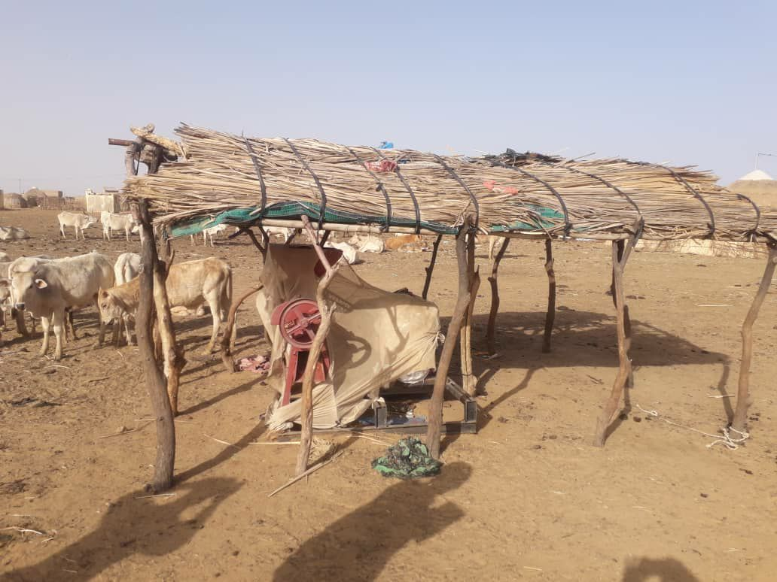
Photo 1 : Décortiqueuse non fonctionnelle à Médina Mountaga
Source : enquête qualitative, mars 2021.

Slide 12
PRÉSENTATION DE THIAMÈNE/SANGHAP
Profil environnemental de Thiamène/Sanghap
Thiamène/Sanghap (commune de Médina Sabakh), zone centre du Sénégal, région de Kaolack ;
Zone éco-géographique du bassin arachidier avec un climat de type tropical semi-aride (une saison sèche qui dure en moyenne 8 mois) avec une savane arborée (ANSD, 2019);
Ressource eau rare du fait de la profondeur des nappes phréatiques et de l’absence de cours d’eau pérenne et de façade maritime;
État inquiétant des sols dégradés par des pratiques agricoles (forte utilisation d’engrais et de pesticides, déforestation continue, surexploitation des sols) qui ne respectent pas la conservation des ressources pédologiques et végétales ;
Longue tradition de monoculture arachidière qui a fini d’entrainer de manière progressive la disparition de la faune et de la flore et la perte de fertilité des sols (ANSD SES Kaolack, 2018).
Détérioration des conditions climatiques qui se matérialisent par une variabilité pluviométrique et l’action pression de l’homme sur les ressources foncières, végétales et hydriques disponibles.

Slide 13
PRÉSENTATION DE THIAMÈNE/SANGHAP (SUITE)
Profil sociologique de Thiamène/Sanghap
Equipements PUDC : 01 moulin+01décortiqueuse, fonctionnels; grande appropriation (utilisation) ;
Achat de deux (02) nouvelles décortiqueuses et de deux (02) nouveaux moulins grâce aux revenus générés par l’exploitation des équipements du PUDC;
Longue et grande expérience associative et de gestion des groupements dont les prémices sont à trouver dans le magistère du président Senghor avec ce que l’on pourrait appeler les doyennes;
Femmes porteuses d’initiatives endogènes dont les stratégies sont basées sur un partage équitable des ressources, une codirection des groupements, une confiance mutuelle et une bonne entente entre les membres…
Contournement des logiques d’accaparement des autorités locales;
Souci d’exemplarité, logique de compétition positive entre GIE qui assure le renforcement du lien social et de la solidarité entre femmes et entre deux quartiers/villages jadis en conflits.

Slide 14
IMPACT DE L’INTERVENTION SUR LES DYNAMIQUES DE GENRE À THIAMÈNE SANGHAP
Une grande imbrication entre entrepreneuriat communautaire et entrepreneuriat individuel grâce à un système de gestion financière fonctionnel et de crédit inclusif basé sur le « credit revolving » ;
Contournement par les femmes des institutions de microfinances dans le financement de leurs initiatives entrepreneuriales;
L’intervention de la CARITAS permet un développement d’activités génératrices de revenus qui contribue au renforcement de la dynamique organisationnelle des groupements de femmes ;
Petites initiatives entrepreneuriales qui confèrent aux femmes une certaine sécurité financière mais qui constituent un prolongement du rôle traditionnel des femmes en plus de générer peu de valeur ajoutée compte tenu de la nature des activités exercées (Sarr, 2015).

Slide 15
IMPACT DE L’INTERVENTION SUR LES DYNAMIQUES DE GENRE À THIAMÈNE SANGHAP (SUITE)
Les femmes sont restées mobilisées dans des rôles féminins classiques liés notamment aux tâches reproductives et communautaires et la sphère productive continuent d’être plus l’espace privilégié d’évolution et d’expression des hommes ;
L’intervention du PUDC a jeté les bases d’une autonomisation économique des femmes de Thiamène Sanghap appréciable à travers la diversification des activités économiques et le renforcement des revenus de celles-ci;
Renforcement de l’économie locale.

Slide 16
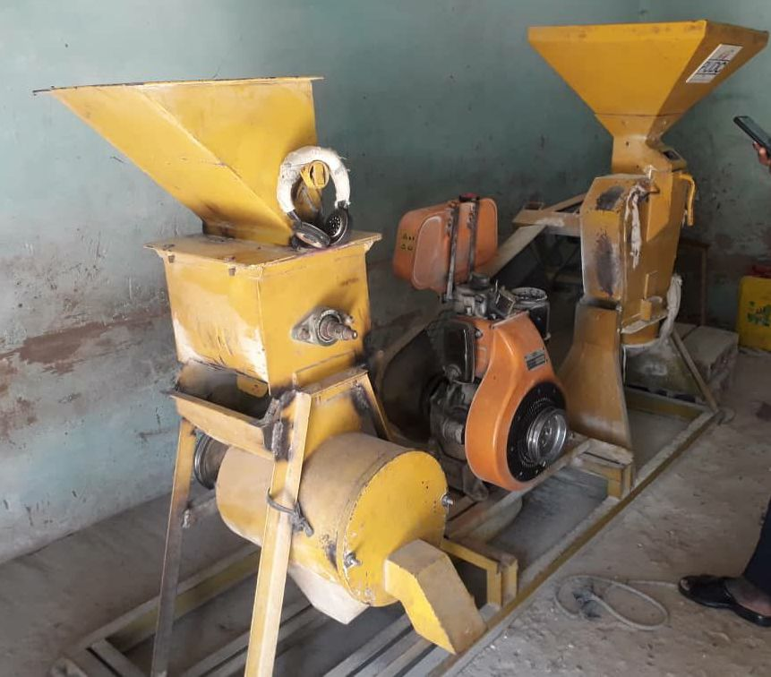
Photo 2 : Moulin à mil fonctionnel couplé un moulin acheté par les fonds générés par celui donné par le PUDC à Thiamène Sanghap
Source : enquête qualitative, mars 2021.

Slide 17
REGARD CROISÉ ENTRE INTERVENTION DU PUDC, DYNAMIQUES DE GENRE ET VULNÉRABILITÉ ENVIRONNEMENTALE
Economie rurale sénégalaise fortement tributaire de l’environnement et des ressources naturelles ;
Situation de vulnérabilité dimorphe (socio-économique et environnementale) ;
Les femmes, en tant qu’actrices hétérogènes du développement, du fait de leur rôles sociaux, principales utilisatrices et consommatrices, prédatrices et victimes de la vulnérabilité environnementale ;
Des dynamiques entrepreneuriales féminines, communautaires et individuelles grâce à l’intervention du PUDC et comme stratégie d’adaptation ;

Slide 18
REGARD CROISÉ ENTRE INTERVENTION DU PUDC, DYNAMIQUES DE GENRE ET VULNÉRABILITÉ ENVIRONNEMENTALE (SUITE)
Difficultés de passage économie de survie marquée par un entrepreneuriat de nécessité à une économie de valeur ajoutée liée à un entrepreneuriat d’opportunités ;
Reproduction par l’intervention du PUDC de logiques traditionnelles de division genrée du travail notamment à travers l’attribution genrée des équipements ;
L’intervention du PUDC n’a pas permis un changement de positionnement social pour la femme et par conséquent ne favorise pas un changement des rapports de genre.

Slide 19
En guise de conclusion
Analyse homogène et réponses homogènes à des problèmes et besoins (en termes de genre) forts différents selon les contextes ;
Approche sociale de la femme en lieu et place de l’approche genre, elle présente la femme comme une entité homogène ou une catégorie essentiellement vulnérable ;
Le PUDC, à travers ses composantes, a permis aux femmes de se lancer dans l’entrepreneuriat mais à une échelle micro qui ne permet pas une réelle autonomisation économique des femmes ;
L’impact sur les relations de genre peut s’apprécier ainsi en termes de renforcement de la perception classique de la division sexuelle du travail et en termes de faible synergie d’action entre les hommes et les femmes dans la gestion des équipements et des infrastructures.

Slide 20
Merci de votre attention !

